Slide 1


Order Editing

Slide 2
Order Editing Overview
Order Editing គឺជាកន្លែងដែលយើងកែប្រែទៅលើ sales order​ ណាមួយ។
Editing Sale Order
ជំហាន edit លើ sales order៖
  ចូលទៅកាន់ Stock Allocation។
  ប្ដូរ sales order status ពី Allocated → Unallocated។
  ពេលធ្វើរួច ចូលទៅកាន់ Order Editing។

Slide 3
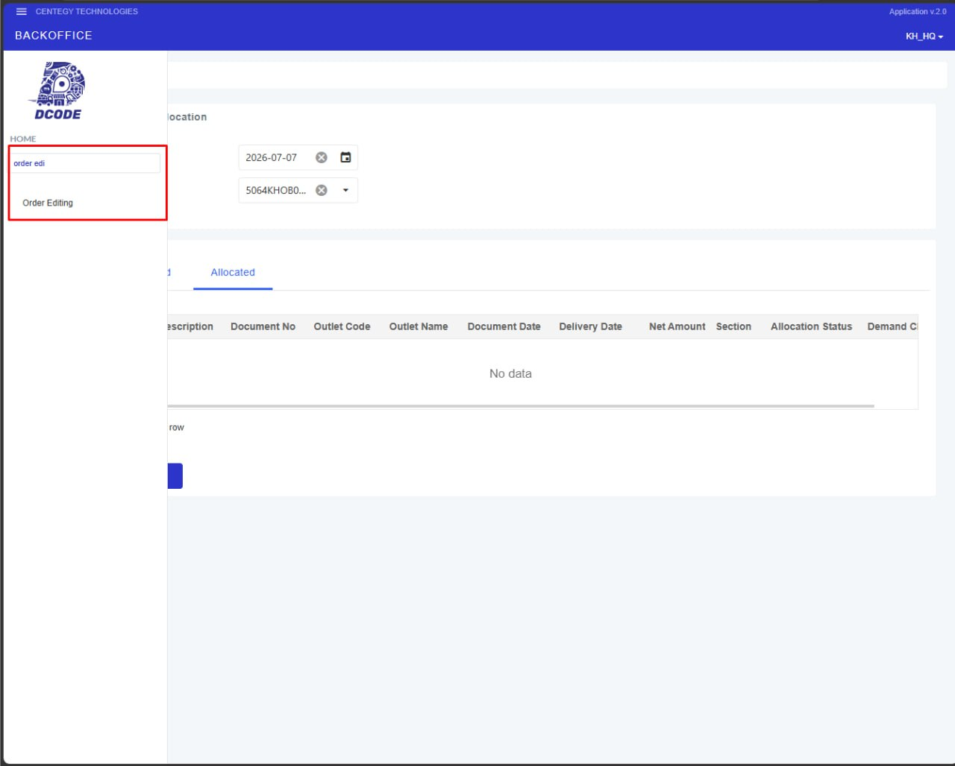

Slide 4
ស្វែងរក “Order Editing"
  ចុចលើ icon "⚙️"!
  បន្ទាប់មកចុចលើ search bar និងវាយ “Order Editing"​។
  នៅពេលម៉ឺនុយត្រូវបានបង្ហាញនោះពួកយើងចុចលើវា។

Slide 5
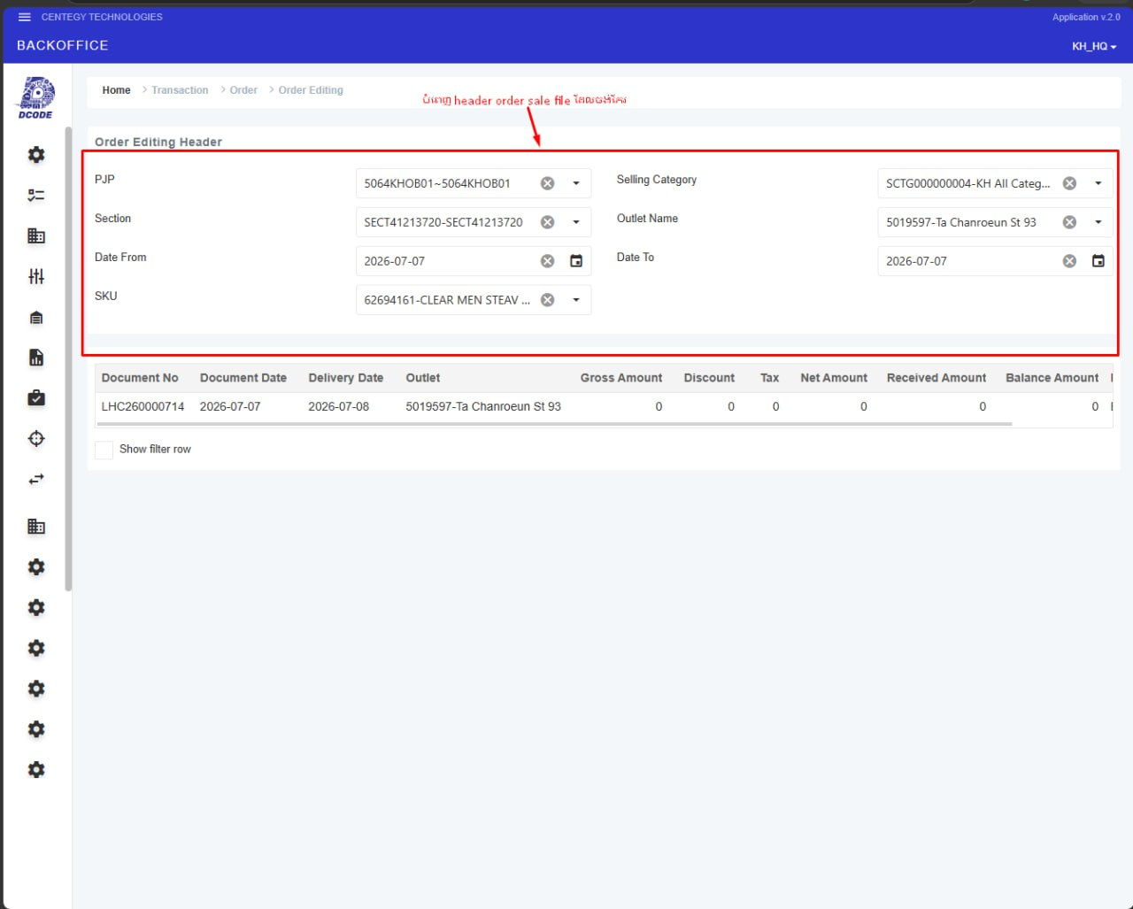

Slide 6
Order Editing Header
បំពេញទៅលើ Order Editing Header ស​​​​​​​​​ម្រាប់​​​​​​​​​​​ filter (សម្រង់) ដើម្បីស្វែងរក sale order ដោយផ្អែកលើលក្ខខណ្ឌផ្សេងៗ។ វត្ថុបំណងដែលអាចវាយឬជ្រើសរើសបាននោះមានដូចជា៖
  PJP
  Section
  Selling Category
  Date From៖ ចាប់ពីកាលបរិច្ឆេទ
  Date To៖ ទៅដល់កាលបរិច្ឆទ
  SKU៖ សម្ដៅលើទំនិញឬអីវ៉ាន់
ប្រសិនបើមិនបំពេញ filter នោះទេ វានឹងលេចឡើងនូវ sale order ទាំងអស់។
តារាងខាងក្រោមនៃ Order Editing Header គឺជាកន្លែងដែលបង្ហាញព័ត៌មានរបស់ sale orders។ ប្រសិនបើវាគ្មានទិន្នន័យក្នុងការបង្ហាញនោះវានឹង “No Data”។ Show Filter (Check Box) គឺប្រើប្រាស់សម្រាប់ស្វែងរកនិងសម្រង់ទិន្នន័យនីមួយៗតាមជួរឈរ (column) នៅក្នុងតារាង។

Slide 7
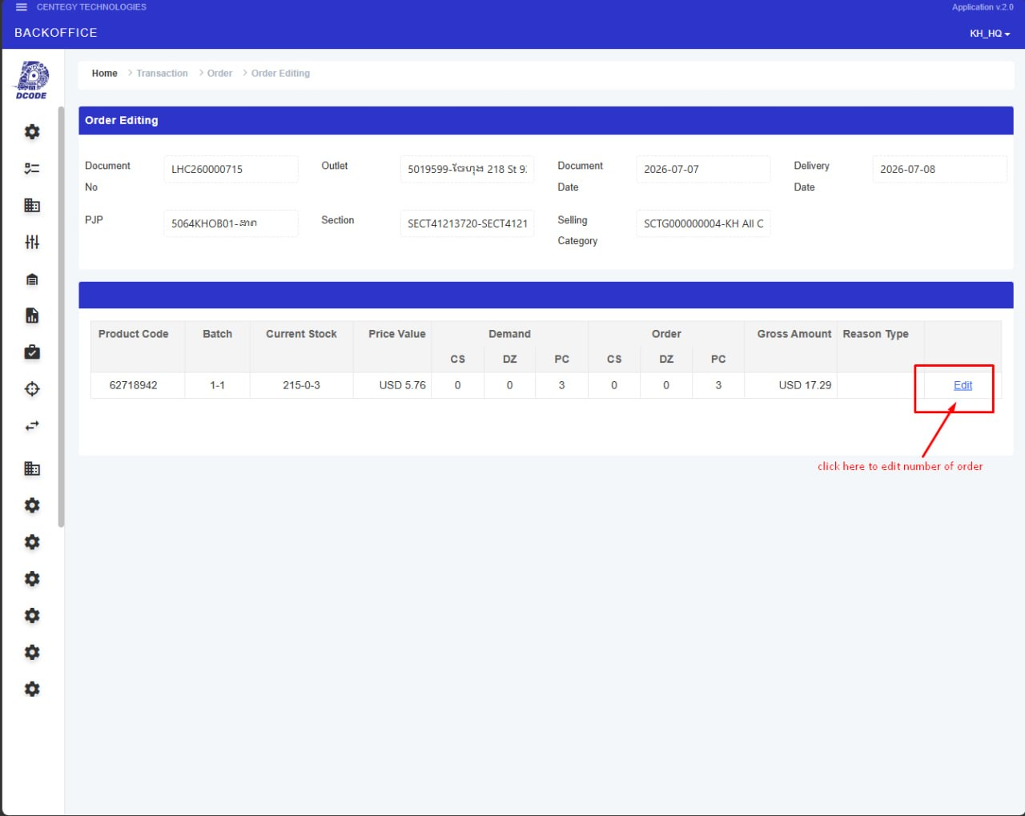

Slide 8
Edit Sale Order
អូសទៅខាងស្ដាំនៅលើតារាង នោះពួកយើងនឹងឃើញ “Edit”។
ចុចលើពាក្យថា “Edit” ដើម្បីបន្តទៅធ្វើការកែប្រែទិន្នន័យ sale order។
Items នៅក្នុងតារាងនោះមានដូចជា៖ Product Code, Batch, Current Stock, Price Value, Demand (CS, DZ, PC), Order (CS, DZ, PC), Gross Amount និង Reason Type។
CS ចំនួនគិតជា កេស។ DZ ចំនួនគិតជា ឡូ។ PC ចំនួនគិតជា រាយ។

Slide 9
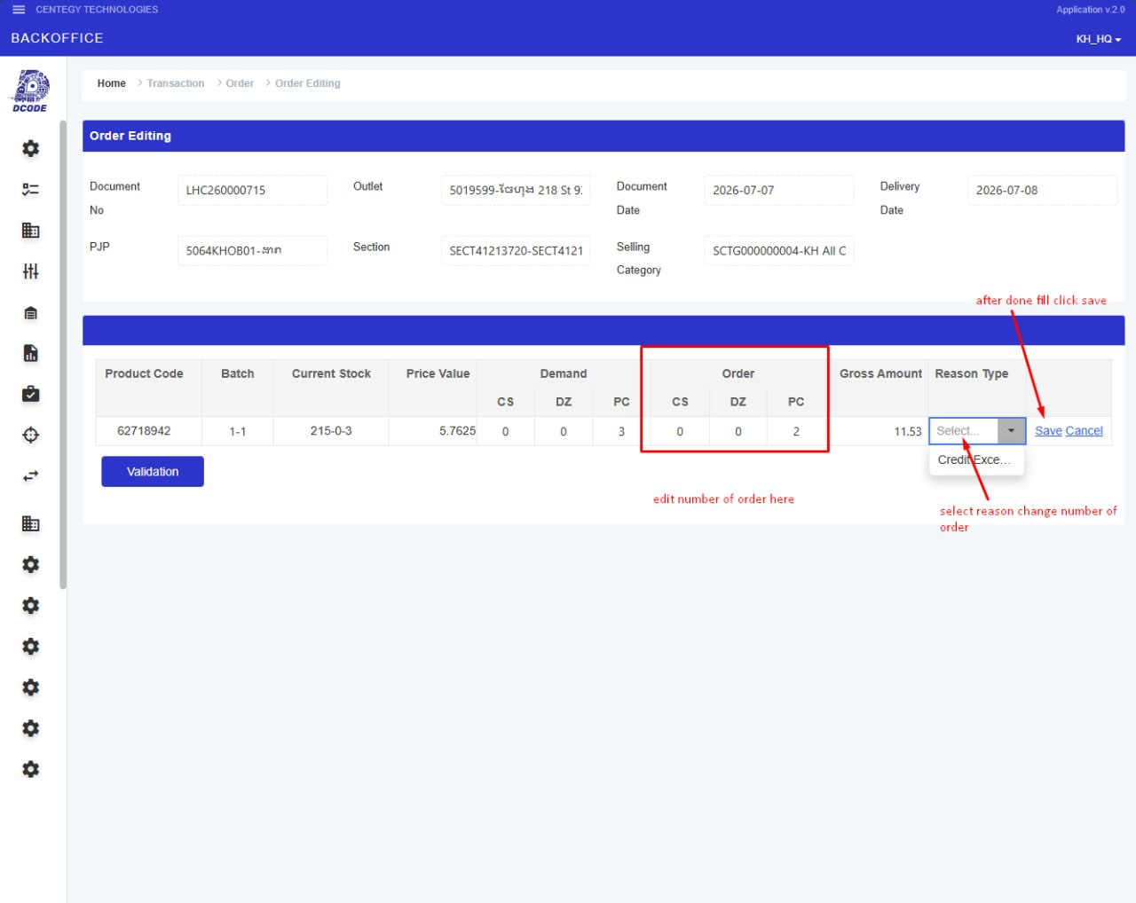

Slide 10
Edit Sale Order
ពួកយើងធ្វើការកែប្រែទៅលើចំនួន Order (CS, DZ, PC) និងជ្រើសរើសហេតុផលណាមួយពី Reason Type។ ចំពោះតម្លៃផ្សេងៗវានឹងទូទាត់ដោយស្វ័យប្រវត្តិទៅតាមចំនួន Order (CS, DZ, PC) ដែលបានកែប្រែ។ បន្ទាប់មកអូសទៅខាងស្ដាំម្ដងទៀត ពួកយើងនឹងឃើញមានពាក្យថា save និង cancel។ ចុចលើ “save” ប្រសិនបើយើងចង់កែប្រែ។ ចុចលើ “cancel” ប្រសិនបើយើងមិនចង់កែប្រែ។

Slide 11
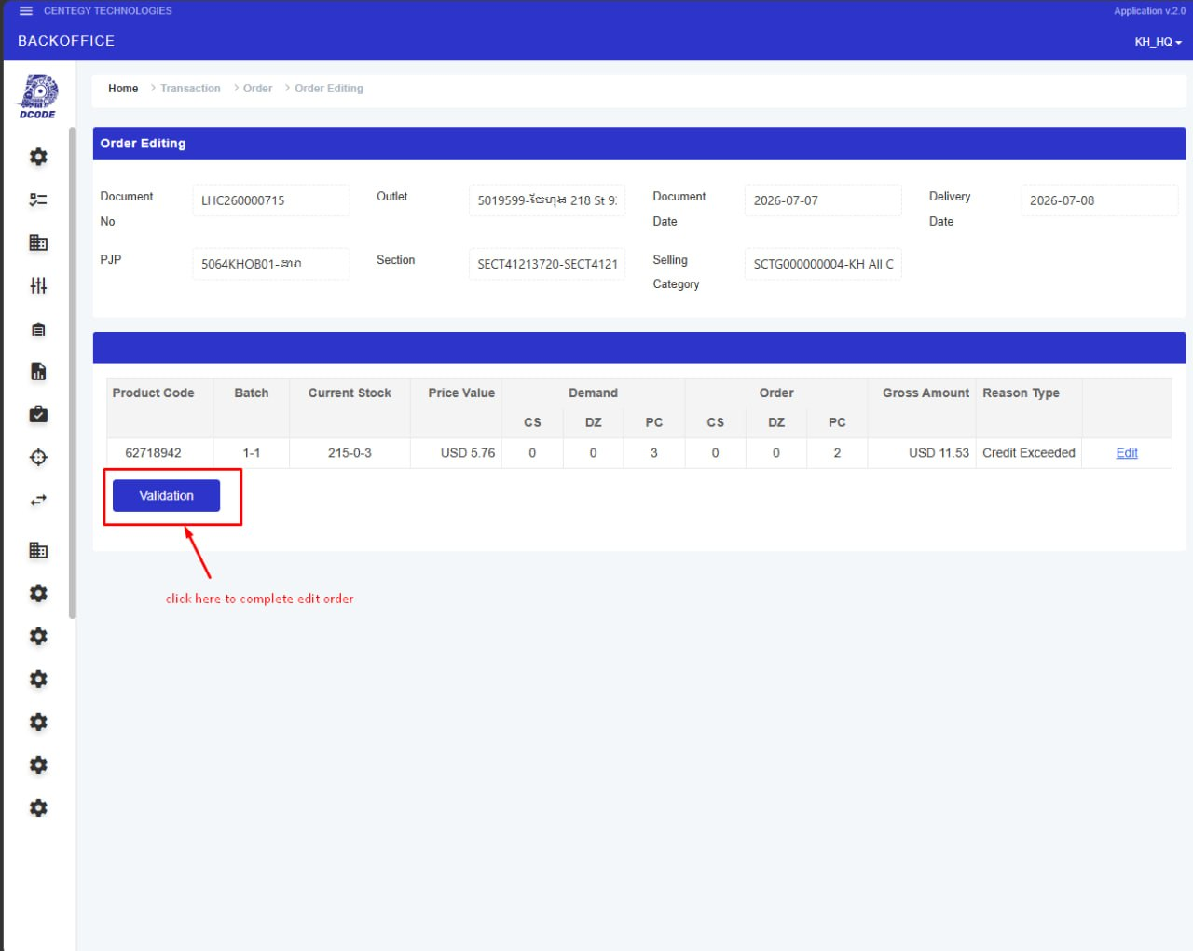

Slide 12
Validation
បន្ទាប់ពីធ្វើការកែប្រែរួចហើយ ពួកយើងចុចទៅលើប៊ូតុង “Validation” ដើម្បី Complete Order Editing។

Slide 13
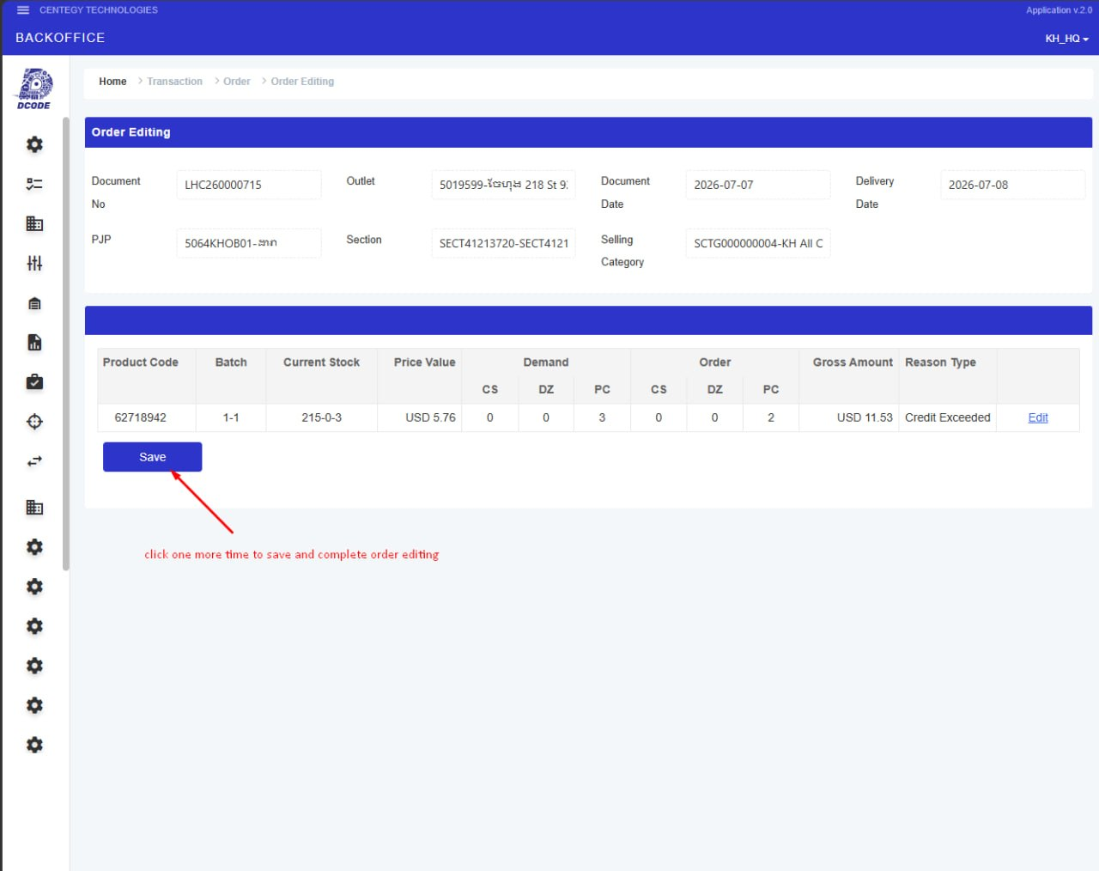

Slide 14
Save
បន្ទាប់ពីធ្វើការចុចទៅលើប៊ូតុង “Validation” ដើម្បី Complete Order Editing នោះពួកយើងនឹងឃើញប៊ូតុង “Save”។ ចុចលើប៊ូតុង “Save” ដើម្បី save នូវ Order Editing។

Slide 15

អរគុណ! Thank You!

